Slide 1
Дотуур байраа хамтдаа шинэчлэе
Багийн нэр: Цаашдын зам
Төслийн багийн ахлагч: Б.Дулмаа
Төслийн багийн гишүүд: Я.Отгонцэцэг
М.Заяабаяр
Б.Янжиндулам
Т.Сарантуяа

Slide 2
Багийн гишүүдийн товч танилцуулага
Багийн ахлагч: Сувилагчийн III дамжааны оюутан Б.Дулмаа
Багийн гишүүд: АУСБ-ын II дамжааны оюутан Б.Янжиндулам
Эм найруулагчийн III дамжааны оюутан Т.Сарантуяа
Эм найруулагчийн II дамжааны оюутан Я.Отгонцэцэг
Сувилагчийн II дамжааны оюутан М.Заяабаяр

Slide 3
Оюутны байрны товч танилцуулга
1969 онд орон сууцны 3 өрөө 2 байранд цөөн хүүхэд авч үйл ажиллагаа эхэлж Дархан-Уул аймаг дахь Анагаахын оюутны байрны үндэс тавигдаж байсан. Сангийн яамны Статистикийн төв газраас батласан зураг төслийн дагуу 300 оюутан хүлээн авах 2483,6м2 талбай бүхий 4 давхар оюутны байрыг 1983онд ашиглалтанд оруулсан. АШУҮИС-ийн Дархан-Уул аймаг дахь салбар АУС-ийн оюутны байранд амьдарч буй оюутанууд жил бүр сурлага, урлаг, спортын амжилтуудаар Дархан хотдоо төдийгүй улс орондоо ямагт манлайлагч болж сургууль хамт олныхоо нэр хүндийг өндөрт өргөж байдаг.

Slide 4
Оюутны байрны товч танилцуулга
Энэ хичээлийн жилд оюутны байранд 213 оюутнаас эр-22 ,эм-191 оюутан амьдарч байна.Насны хувьд 18-24 насны оюутнууд амьдардаг. Сүүлийн жилд сургуулийн захиргаа оюутны тав тухтай амьдрах орчныг бүрдүүлэхэд анхааран оюутны байрны стандартад нийцүүлэн цогц арга хэмжээг авсан. Үүнд: Угаалгын өрөө, сувилахуйн ур чадварын өрөө, номын сан, гал тогоо, ус шүүгч зэргийг сайжруулсан ч хүүхдүүдийн чөлөөт цагаа зөв боловсон үр ашигтай өнгөрүүлэх танхим шаардлагатай байгаа тул энэхүү төсөлд оролцох болсон.

Slide 5
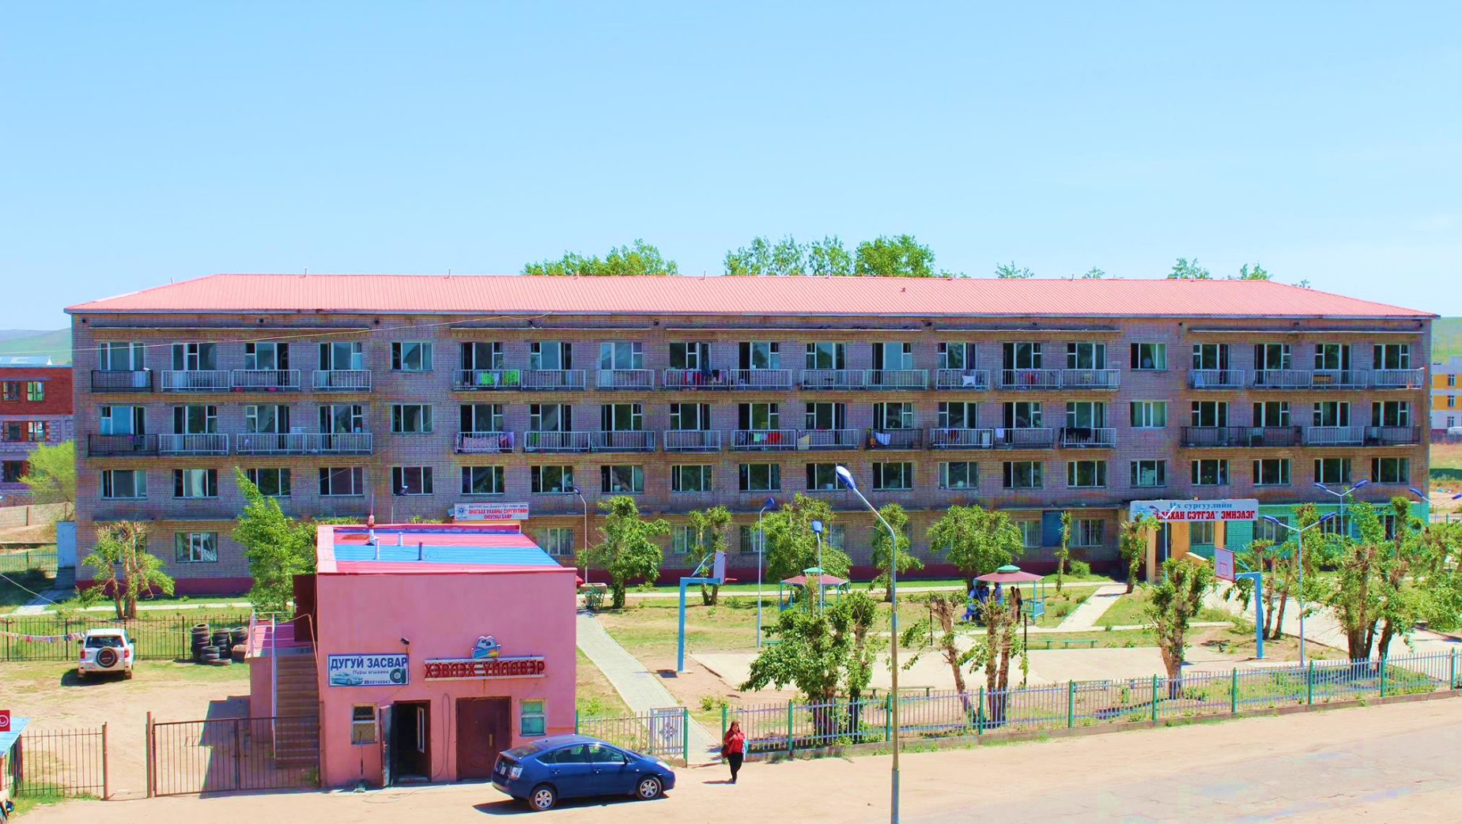
Оюутны байрны товч танилцуулга

Slide 6
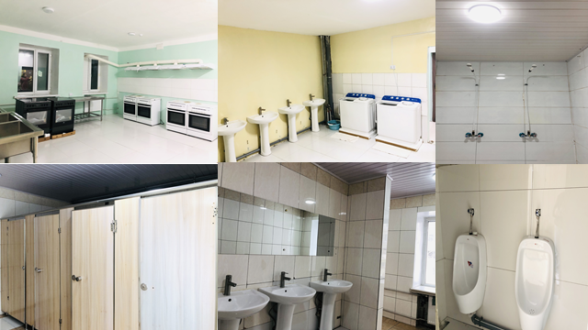
Оюутны байрны товч танилцуулга

Slide 7
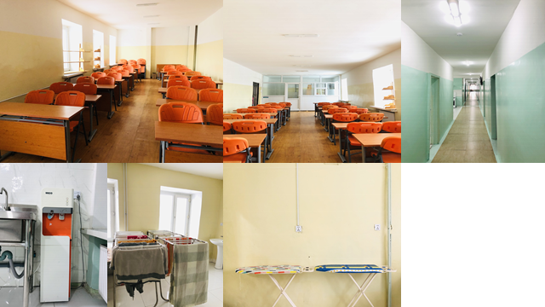
Оюутны байрны товч танилцуулга

Slide 8
Төслийн үндэслэл болон төслийн өнөөгийн байдал
Дархан-Уул аймаг дахь салбар АУС-ийн оюутны дотуур байр нь 71 өрөөтэй. Одоогоор 213 оюутан залуус суралцаж амьдардаг. Үүнээс 1 өрөөг төсөлд санаачилсан үйл ажиллагааг явуулахаар бэлтгэнэ.

Slide 9
ЗОРИЛГО
Дотуур байрны орчин нөхцөлийг сайжруулах, оюутан залуучуудын чөлөөт цагаа зөв боловсон өнгөрүүлэх, бусдаасаа үлгэр дуурайлал авч суралцах, сайн туршлагаа хуваалцах, оюутнуудын бүтээлч сэтгэлгээг хөгжүүлэх.

Slide 10
ЗОРИЛТ
Чөлөөт цагаа зөв боловсон өнгөрүүлэх
Өөрийгөө хөгжүүлэх нөхцөл орчинг бүрдүүлэх
Ур чадвараа дээшлүүлэх

Slide 11
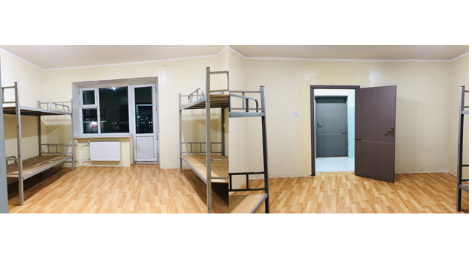
Төслийн үйл ажиллагааг явуулахаар төлөвлөж буй өрөө:

Slide 12
Тодорхойлсон асуудал
Өөрийгөө хөгжүүлэх нөхцөл байхгүй
Хүний нөөц
Өөрийгөө хөгжүүлэх орчин
Үзэл бодлоо чөлөөтэй илэрхийлж чаддаггүй
Тоног төхөөрөмж байхгүй
Хөтөлбөр байхгүй

Slide 13
Өөрийгөө хөгжүүлэх өрөө
Манай дотуур байрны оюутнуудын гаргасан санаа:
№ | Хөтөлбөр | Цагийн хуваарь | Хариуцах эзэн
1 | Иог (хооллолтын булан) | 06:00-08:30 | Я.Отгонцэцэг
2 | Гимнастик (цагираг) | 10:30-12:30 | М.Заяабаяр
3 | Шатарчид | 13:30-15:30 | Б.Дулмаа
4 | Зураг зурах | 16:00-18:00 | Я.Отгонцэцэг
5 | Хөгжмийн урсгал (гитар) | 18:30-20:30 | Э.Тунгалагтуул

Slide 14
Дэвшүүлж буй шийдэл
Хүний нөөц- Тус санааг гаргасан оюутан залуус болон бусад оюутан залуус
Өөрийгөө хөгжүүлэх орчин бэлдэх
Үзэл бодлоо чөлөөтэй илэрхийлж ярилцах
Оюутан залуусын санал хүсэлтийг сургуулийн захиргаагаар дамжуулан шийдвэрлэх

Slide 15
Төсөл хэрэгжүүлснээр гарах өөрчлөлт болон үр дүн
Энэ төслийг хэрэгжүүлснээр илүү тав тухтай орчинд өөрийгөө хөгжүүлж, үе тэнгийхэнтэйгээ нөхөрлөх, шинэ зүйлд суралцаж, чөлөөт цагаа үр ашигтай өнгөрүүлэх боломжийг бий болгоно.

Slide 16
Үр шим хүртэгчид
Дархан-Уул аймаг дахь АУС-ын дотуур байрны жил бүрийн шинээр элсэгчид болон дотуур байрны нийт оюутан залуус.
Цаашид Дархан-Уул аймгийн их дээд сургуулиудын оюутнууд.

Slide 17
Төслийн үйл ажиллагааны төлөвлөгөө
№ | Үйл ажиллагаа | Өдөрт хамрагдах оюутны тоо | Гарах үр дүн | Хугацаа | Нэмэлт тайлбар
1 | Иог | 5 | Ингэснээр оюутнуудын бүтээлч сэтгэлгээ хөгжих, бусдаас суралцах болон бусадтай харилцах хандлага сайжирна. | 06:00-08:30 | ”Өөрийгөө хөгжүүлэх өрөө” нь 18.5мкв хэмжээтэй тул тус өрөөний багтаамжид тулгуурлан оюутнуудын өдөрт хамрагдах тоог тусгаж өгсөн болно.
2 | Гимнастик | 5 |  | 10:30-12:30
3 | Шатарчид | 4 |  | 13:30-15:30
4 | Зураг зурах | 4 |  | 16:00-18:00
5 | Хөгжмийн урсгал | 10 |  | 18:30-20:30
6 | Нийт | 24 |  | Өдөр бүр

Slide 18
Төслийн задаргаа
№ | Зардлын төрөл | Хэмжих нэгж | Тоо ширхэг | Нэгж үнэ | Нийт үнэ
1 | Дасгалын гудас | ширхэг | 5 | 150,000 | 750,000
2 | Эргүүлдэг цагираг | ширхэг | 5 | 65,000 | 325,000
3 | Зургийн тавцан | ширхэг | 2 | 120,000 | 240,000
4 | Гитар | ширхэг | 2 | 175,000 | 350,000
5 | Шатрын ширээ | ширхэг | 1 | 210,000 | 210,000
6 | Шатар | ширхэг | 1 | 350,000 | 350,000
7 | Speaker | ширхэг | 1 | 200,000 | 200,000
8 | Туузан гэрэлтүүлэг | Метр | 20 | 90,000 | 90,000
9 | Толь | Ширхэг | 1 | 150,000 | 150,000
10 | Бараа материал захиалах болон тээврийн зардал |  |  | 100,000 | 100,000
11 | Бүгд |  |  |  | 2,765,000

Slide 19
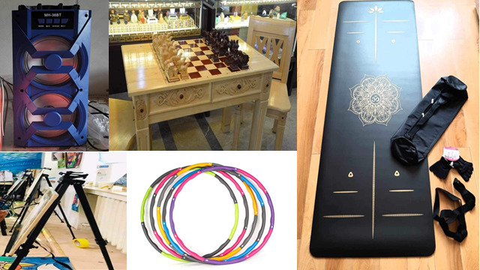
Төслийн задаргаа

Slide 20
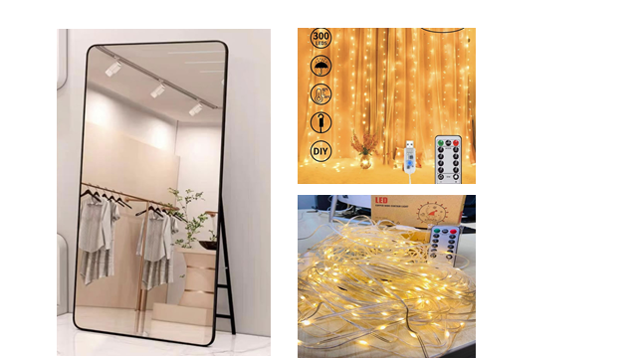
Төслийн задаргаа

Slide 21
Эрсдэл, шийдвэрлэх арга зам
Хөгжим хэт чанга дугарахад оюутнуудын тав тух алдагдаж болзошгүй учир хөгжмийн урсгал цагийг 22:00 цагаас өмнө тохируулна.

Slide 22
АНХААРАЛ ХАНДУУЛСАНД БАЯРЛАЛАА

